Slide 1
Методы оптимизации
Транспортная задача
Д.В. Домашова

Slide 2
Постановка транспортной задачи

Slide 3
Постановка транспортной задачи
Требуется найти такой план перевозок продукции от поставщиков к потребителям, который обеспечивал бы спрос потребителей и вывоз продукции от поставщиков при минимальных суммарных транспортных расходах

Slide 4
Постановка транспортной задачи

Slide 5
Постановка транспортной задачи

Slide 6
Постановка транспортной задачи
Определение: Транспортная задача, в которой сумма запасов равна сумме потребностей, называется закрытой. В противном случае задача – открытая.
В случае, если транспортная задача является открытой, невозможно удовлетворить всех потребителей (если сумма потребностей больше суммы запасов) или вывезти все грузы от поставщиков (если сумма запасов больше, чем сумма потребностей).

Slide 7
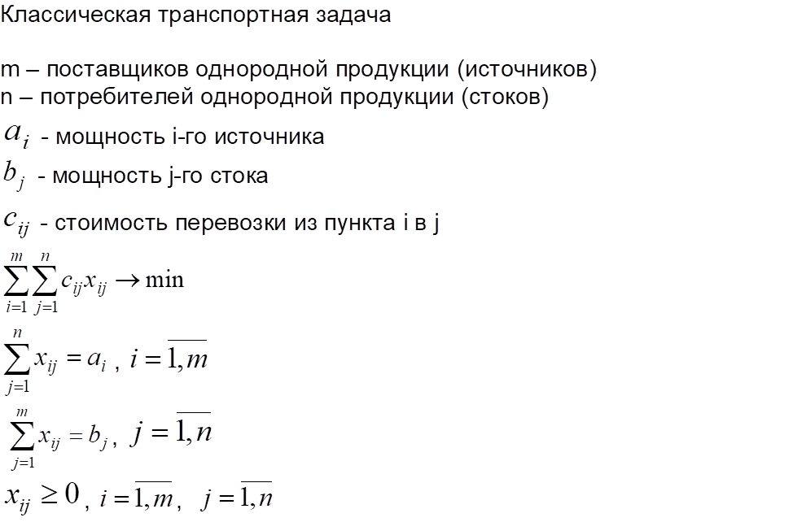
Классическая транспортная задача

Slide 8
Классическая транспортная задача

Slide 9
Решение транспортной задачи
1) Любая транспортная задача, как задача ЛП, может быть решена симплекс-методом, однако, специфика задач рассмотренного класса (каждая неизвестная входит лишь в два уравнения-ограничения и коэффициенты при неизвестных в ограничениях равны единице) позволила выработать более эффективные вычислительные методы.
2) Транспортную задачу можно представить с помощью сети => можно использовать для их решения эффективные алгоритмы.

Slide 10
Решение транспортной задачи
Теорема: необходимым и достаточным условием разрешимости транспортной задачи является равенство суммы запасов сумме потребностей.
Так как транспортная задача является задачей линейного программирования, то и методика нахождения оптимального решения остается той же:
находится первоначальный опорный план,
проверяется на оптимальность и если план не оптимален, то
переход к другому опорному плану, улучшающему целевую функцию в смысле оптимума (а именно уменьшающую значение целевой функции).
Критерий отсутствия решения не требуется, так как решению подлежат лишь закрытые ТЗ

Slide 11
Решение транспортной задачи методом потенциалов
Решение ТЗ проводится на основе теории двойственности.
Поставим двойственную к закрытой ТЗ.

Slide 12
Решение транспортной задачи методом потенциалов
Двойственная задача

Slide 13
Решение транспортной задачи методом потенциалов

Slide 14
Решение транспортной задачи методом потенциалов
Идея решения транспортной задачи
На каждой итерации решения ТЗ для текущего опорного решения исходной задачи получают одно из соответствующих решений двойственной задачи, используя соотношения (1).
Далее, для него осуществляют проверку условий (2).
Если они выполнены => текущее опорное решение транспортной задачи является оптимальным.
Иначе осуществляется переход к новому (лучшему) опорному решению, в котором значение целевой функции будет лучше (меньше), чем в предыдущем.

Slide 15
Решение транспортной задачи методом потенциалов
Нужно уметь:
Находить опорное решение ТЗ
Иметь правило перехода к новому опорному решению
Критерий отсутствия решения не требуется

Slide 16
Решение транспортной задачи Нахождение начального опорного решения
1) метод северо-западного угла.
В верхнюю левую клетку (северо-западный угол) таблицы записываем наименьшее из чисел b₁ и a₁, пересчитываем запасы и потребности и столбец с исчерпанным запасом или строку с удовлетворенной потребностью исключаем из дальнейшего расчета.
В оставшейся части таблицы снова находим северо-западный угол, заполняем эту клетку, вычеркиваем строку или столбец и опять обращаемся к северо-западному углу и т.д.
Важнейшим условием построения опорного плана является назначение в выбранной клетке наибольшей возможной перевозки.

Slide 17
Решение транспортной задачи Нахождение начального опорного решения
1) метод северо-западного угла.
Проверим, является ли задача закрытой

Slide 18
Решение транспортной задачи Нахождение начального опорного решения
1) метод северо-западного угла.

Slide 19
Решение транспортной задачи Нахождение начального опорного решения
1) метод северо-западного угла.

Slide 20
Решение транспортной задачи Нахождение начального опорного решения
1) метод северо-западного угла.

Slide 21
Решение транспортной задачи Нахождение начального опорного решения
2) метод минимальных элементов
Клетки ТЗ заполняются по такому же принципу, как в методе сверо-западного угла, но в первую очередь заполняются клетки с минимальной стоимостью поставки

Slide 22
Решение транспортной задачи Свойства опорного решения ТЗ
Теорема: Число положительных компонентов в опорном плане (число заполненных клеток в таблице) меньше или равно m+n-1.
Доказательство: В процессе построения опорного плана на каждом шаге заполняли одну клетку таблицы. При этом либо потребности, либо запасы в соответствующей строке или столбце становятся равными нулю, (либо оба вместе). При заполнении последней клетки одновременно удовлетворялись спрос потребителя и исчерпывались запасы поставщика => число заполненных клеток максимум m+n-1.
Если в процессе построения плана встретится клетка (кроме последней), после заполнения которой запасы и потребности столбца и строки становятся равными нулю, то число неизвестных будет меньше m+n-1.

Slide 23
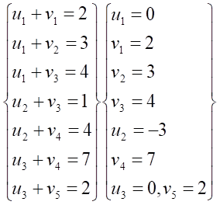

Решение транспортной задачи методом потенциалов

Slide 24
Решение транспортной задачи методом потенциалов

Slide 25
Решение транспортной задачи методом потенциалов

Slide 26
Решение транспортной задачи методом потенциалов
Путем перераспределения перевозок будем улучшать план.
Построим цикл пересчета.
Циклом пересчета в таблице Т3 называется ломаная линия, вершины которой находятся в заполненных клетках, в клетке пересчета она имеет начало и конец, а звенья располагаются вдоль строк и столбцов таблицы.
Обозначим вершины ломанной, начиная с клетки пересчета знаками +,-.
Новый план получим следующим образом: в клетку пересчета записывается наименьшая из величин поставок, стоящих в минусовых клетках. Одновременно это число вычитается из величин поставок «-» клеток и прибавляется к величинам поставок «+» клеток.

Slide 27
Решение транспортной задачи методом потенциалов

Slide 28
Решение транспортной задачи методом потенциалов
Проверяем полученный план на оптимальность:
1) Вычисляем потенциалы

Slide 29
Решение транспортной задачи методом потенциалов

Slide 30
Решение транспортной задачи методом потенциалов
Условия (2) выполнены, следовательно, текущее опорное решение является оптимальным

Slide 31
Решение транспортной задачи методом потенциалов
Вырожденный опорный план

Slide 32
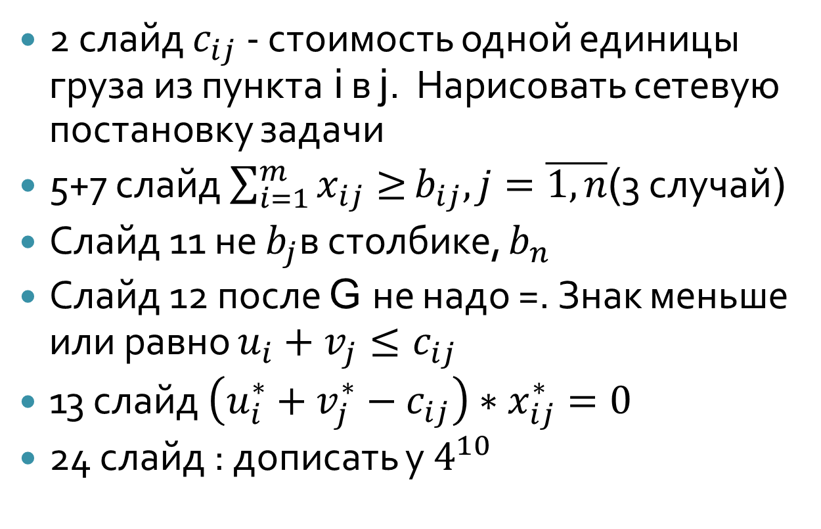
Ошибки искали Воронович и Миронова
2 слайд $c_{ij}$ - стоимость одной единицы груза из пункта i в j. Нарисовать сетевую постановку задачи
5+7 слайд $\sum_{i=1}^{m}{x_{ij}≥}b_{ij}, j=\overline{1,n}$(3 случай)
Слайд 11 не $b_{j}$в столбике, $b_{n}$
Слайд 12 после G не надо =. Знак меньше или равно $u_{i}+v_{j}≤c_{ij}$
13 слайд $\left(u_{i}^{∗}+v_{j}^{∗}−c_{ij}\right)∗x_{ij}^{∗}=0$
24 слайд : дописать у $4^{10}$

